Slide 1

WEB DEVELOP PRESENTATION
MEMBER

Slide 2
목차
개요
설계도
프로젝트
피드백
개요
주제 소개
사용 스킬 소개
설계도
Front-End Structure Chart
File Structure Chart
프로젝트
WBS(일정표)
R&R(역할 담당)
Main Function(주요 기능)
피드백
MEMBER: 느낀점
MEMBER: 보완 사항

Slide 3


목차
개요
설계도
프로젝트
피드백
주제 소개
사용 스킬
주제
홈쇼핑 페이지 구현
선정 이유
23.01.01 ~ 23.01.31(1개월) 기간 내 학습한 HTML5, CSS, JavaScript를 복습하고 활용하여 CRUD의 기본인 홈쇼핑 페이지를 구현하기 위함.
또한, 팀 단위로 프로젝트를 진행함으로써 Git 사용법을 숙지하고, 팀원과의 협업을 통해 의사소통 능력과 문제해결 능력을 향상시키고자 함.
Front-End
HTML5, CSS, JavaScript
Tools
Collaboration & Design & Document

Slide 4
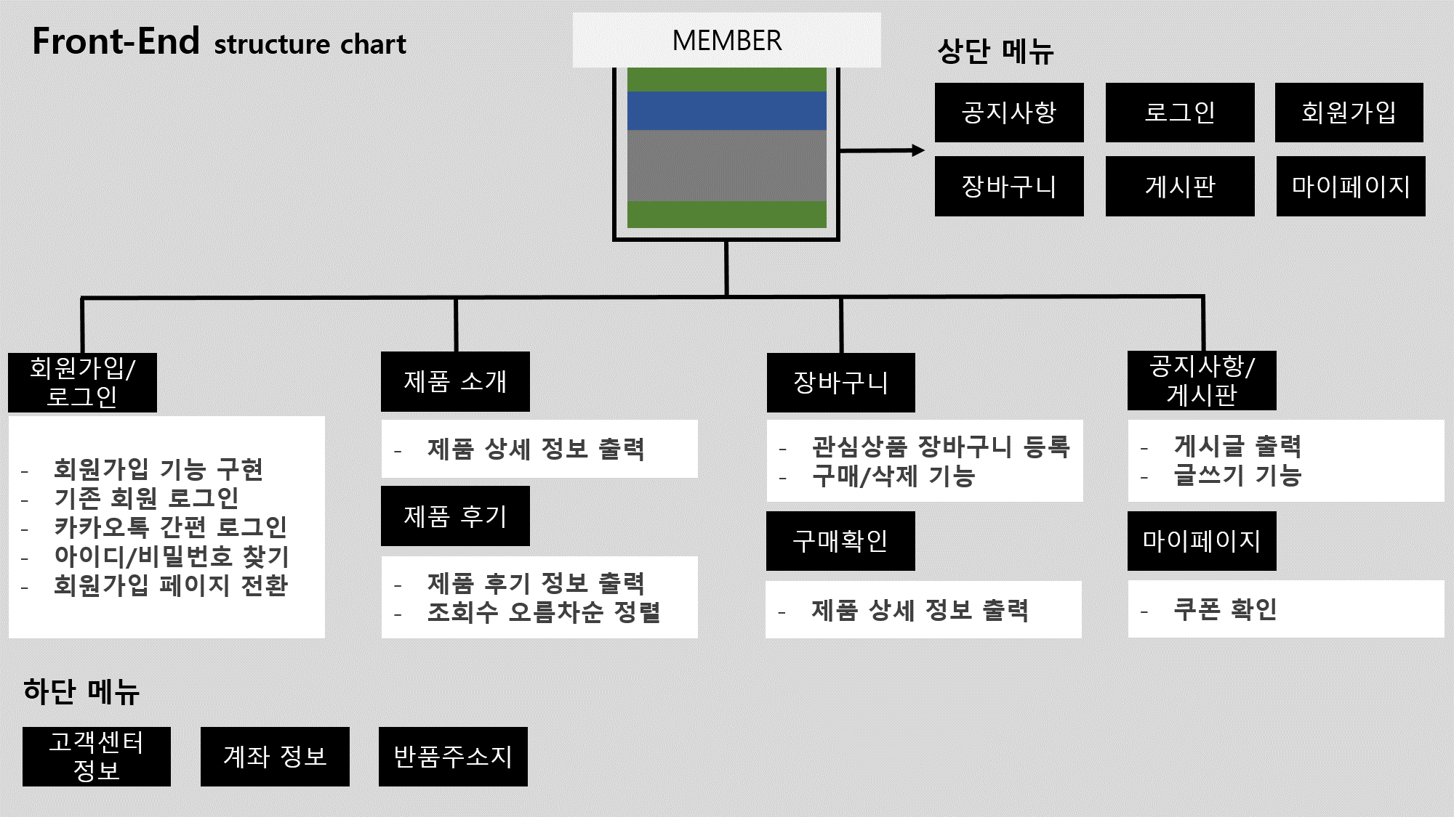
목차
개요
설계도
프로젝트
피드백

Slide 5
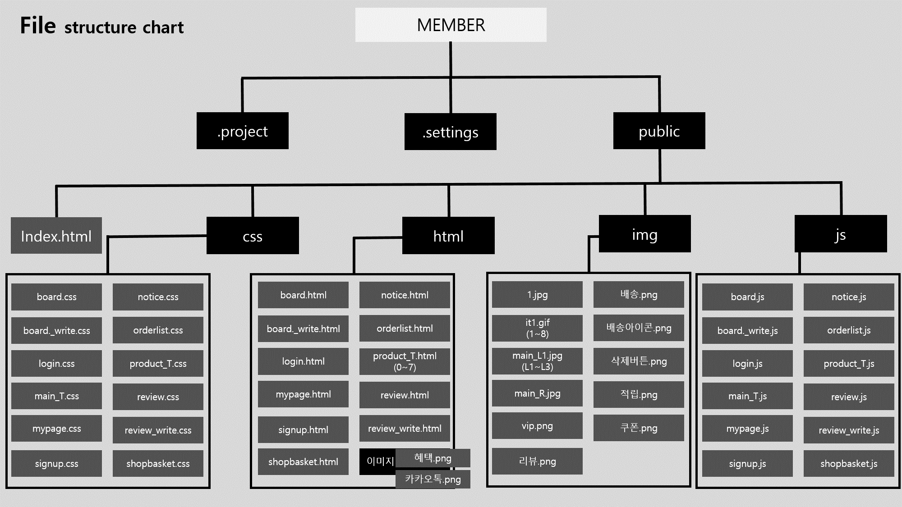
목차
개요
설계도
프로젝트
피드백

Slide 6
목차
개요
설계도
프로젝트
피드백
Work Breakdown Structure(WBS)
구분 | 활동 | 작업 | 시작일 | 종료일 | 1월 | 2월
 |  |  |  |  | 31일 | 1일 | 2일 | 3일 | 4일 | 5일 | 6일 | 7일
분석 | 문제상황 분석 | 문제 상황 분석 | 2023.01.31 | 2023.01.31
설계 | 기획 | 쇼핑몰 설계 | 2023.02.01 | 2023.02.01
구현 | 디자인 | 전체 페이지 디자인 | 2023.02.01 | 2023.02.03
 |  | 전체 페이지 디자인 수정 | 2023.02.03 | 2023.02.05
 | 개발 | 스크립트 작업 | 2023.02.03 | 2023.02.06
검수 | 검수확인 | 통합 테스트 | 2023.02.06 | 2023.02.07
발표 | 발표 | 발표 준비 및 발표 | 2023.02.06 | 2023.02.07
R&R
No. | 담당자 | 역할 | 담당업무
1 | 김태호 | 팀장 | 메인 페이지, 제품 상세 페이지 Git main branch 관리, 발표 자료
2 | 이정준 | 팀원 | 게시판 페이지, 공지사항 페이지 구매후기 페이지, 발표
3 | 장민정 | 팀원 | 로그인 페이지, 회원가입 페이지 구매 확인 페이지, 마이 페이지
4 | 김은영 | 팀원 | 장바구니 페이지 결제 완료 모달 생성

Slide 7
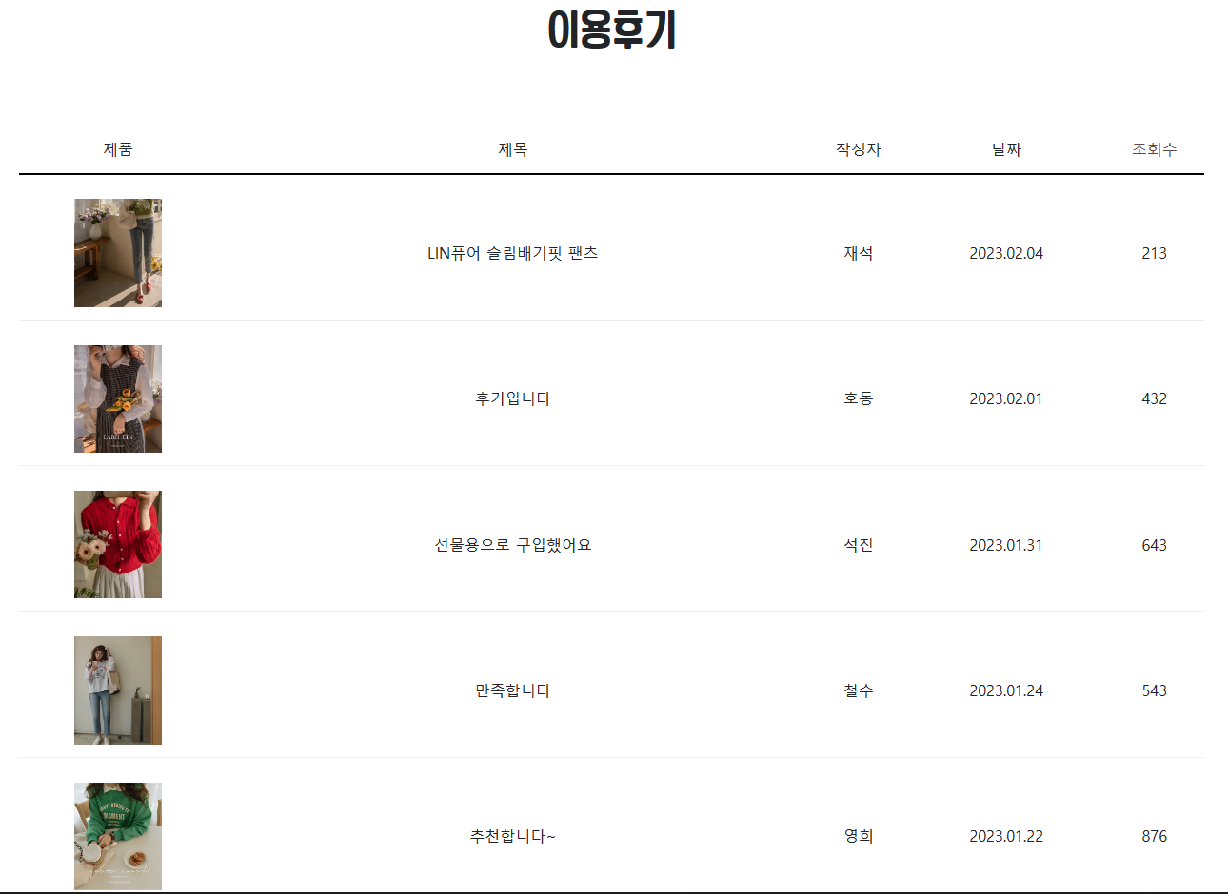
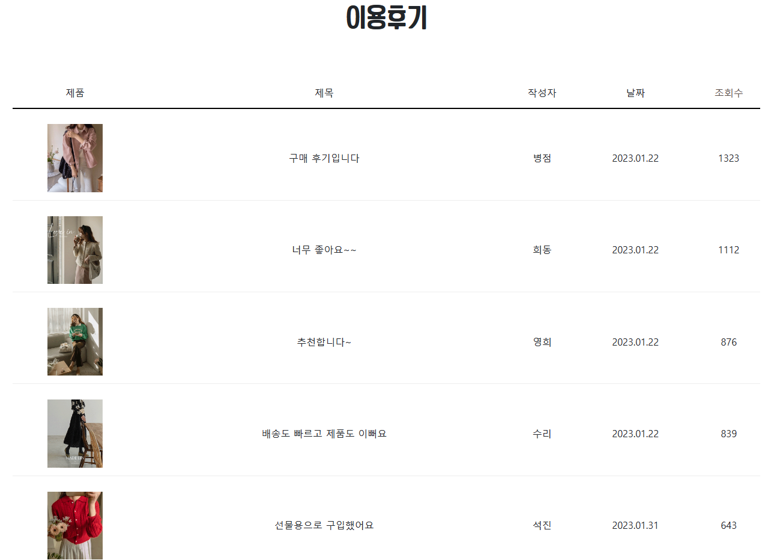
목차
개요
설계도
프로젝트
피드백
Main Function: 콘텐츠 내림차순 정렬
조회수 버튼을 이용하여 후기 내용물을 인기 순서로 배열할 수 있습니다.

Slide 8
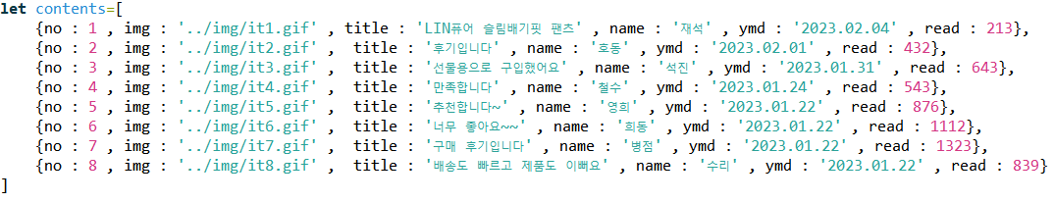
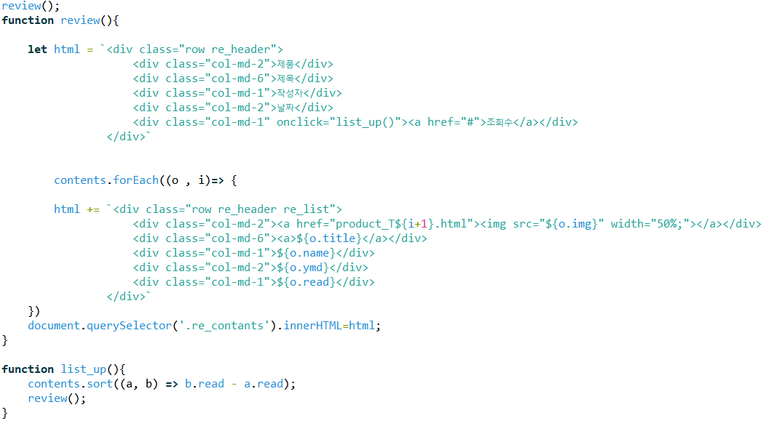
목차
개요
설계도
프로젝트
피드백
Main Function: 콘텐츠 내림차순 정렬
Virtual DB
작동 원리
구문
arr.sort([compareFunction])
내림차순 예시
Iet nums = [ 1, 5, 8, 4, 100];
Nums.sort((a, b) =>{
if( a < b ) return 1;
if( a == b ) return 0;
if( a > b ) return -1;
})
console.log(nums); // 출력값: [100, 8, 5, 4, 1]
내림차순 코드 간략화
nums.sort((a, b) => b – a);
console.log(nums); // 출력값: [100, 8, 5, 4, 1]
간략화 동작 원리
숫자를 뺄셈 연산하기 때문에, 연산된 결과 값을 음수, 양수 그리고 0으로 반환하기 때문에 코드를 간략하게 생략할 수 있음.
Java Script Code

Slide 9
목차
개요
설계도
프로젝트
피드백
김은영
MEMBER: 느낀점
김은영
김태호
홈페이지를 만든다고 했을 때는 걱정이 많았습니다.
처음에 뼈대를 어떻게 구성해야 될 지 생각이 많았는데 협업을 통해 초기 뼈대를 완성하고 서로 소통하면서 하나하나씩 완성도를 높였던 것 같습니다.
저의 실력으로 다들 잘했다고 말씀하시니 부끄럽기도 했지만 더 열심히 해야겠다 생각도 많이 들었고 다음 팀프로젝트 할 때는 제 실력이 더 향샹되서 더 좋은 결과물을 만들었으면 좋겠습니다.
개인의 부족함을 협업으로 채워나가며 프로젝트 진행이 가능했습니다.
또한, 프로젝트에 필요한 기능을 팀원과 분배하여 Working Day를 단축할 수 있었습니다.
팀원 개개인의 작업시간이 다르기 때문에, Main branch 병합 작업에 어려움이 예상되었습니다.
예상되는 문제 해결을 위해 메신저를 통해 충분한 의사소통을 한 후, Main branch 병합 작업을 진행하였습니다.
그럼에도 한 번의 파일 충돌이 있었으나, merge 작업을 통해 큰 문제 없이 해결하며 1차 프로젝트 MEMEBER를 마무리하였습니다.

Slide 10
목차
개요
설계도
프로젝트
피드백
김은영
MEMBER: 느낀점
이정준
장민정
협업이란 서로의 단점을 버리고 장점만을 모아서 앞으로 나아가는 과정이라는 걸 느꼈습니다. 처음엔 맡은 부분만 끝내자는 생각으로 시작했으나, 프로젝트의 완성도는 팀원들과의 소통이라는 걸 알게 되었습니다.
아쉬웠던 점은 첫 기획과 그 뒤의 회의의 문서화입니다. 내용을 정리해 놓았으면 협업 간에 변동 사항과 흐름을 협업이 끝난 후에도 기억할 수 있고 추후에 어디에서 어려움을 느꼈는지, 무엇이 좋았는지 파악하기 좋지 않았을까 생각합니다.
처음엔 저조한 실력에 민폐가 될까봐, 그래서 다른 팀원에게 피해줄까봐 걱정이 되었습니다.
혼자하는 업무가 익숙한 저에겐 협업은 생소했기에 팀프로젝트는 부담과 책임감이 동반되었던 것 같습니다.
하지만 끝나고 보니 적당한 부담감과 책임감은 보다 나은 실력으로 향상될 수 있는 요소임을 알았습니다.
그리고 혼자서는 기간 내에 끝 마칠 수 없는 일들도, 팀원과의 충분한 소통과 협업을 통해 가능하게 됨을 알았고, 그래서 그것이 얼마나 중요한지를 알게 되었습니다.

Slide 11
목차
개요
설계도
프로젝트
피드백
김은영
MEMBER: 보완 사항
DB 활용
고객 정보 및 제품 정보 등을 DB를 활용하여 필요한 데이터를 편의하게 사용
기능 추가
DB 도입 후 회원 등급제 도입, 인기상품 추천, 고객별 상품 추천 등 유용한 기능 추가
네이버/카카오 페이 도입
구글/네이버/카카오 API를 이용한 간편 로그인 기능 추가
관리자 페이지 활성화
Admin 계정을 통해 관리자 페이지에 접근하여 홈페이지와 계정 등을 관리
코드 간편화
자주 사용되는 유효성 검사 항목을 자바에서 함수로 정의하여, 반복되는 코드를 줄이고 필요에 맞게 사용

Slide 12
Thank you
MEMBER

